Slide 1

Обучение чтению на английском языке дошкольников и младших школьников
(на примере курсов и учебных пособий издательства «Титул»)
Казеичева Алёна Евгеньевна,
заместитель руководителя Центра образовательных программ
издательства “ТИТУЛ”, автор учебных пособий

Slide 2

Teaching reading…

Slide 3
Чему обучать?
Техника чтения (техническая сторона чтения, непосредственно связанная с пониманием);
Аналитическое чтение (задача – развитие у учащихся умения преодолевать языковые трудности, стоящие на пути понимания содержания текста);
Синтетическое чтение (задача – научить понимать каждый следующий отрывок текста, опираясь на понимание предыдущего).
(по книге Миролюбова А.А.)

Slide 4
Говоря об обучении чтению, мы подразумеваем:
Обучение читать “с нуля”;
выбор способа обучения чтению;
обучение разным видами чтения;
обучение чтению текстов разных жанров и стилей.

Slide 5
Методы обучения чтению
Основные:
Чтение целым словом («look-say» / «whole-word»)
Метод звуко-буквенных соответствий
Еще существуют:
Метод «whole-language»
Лингвистический метод
И др.

Slide 6

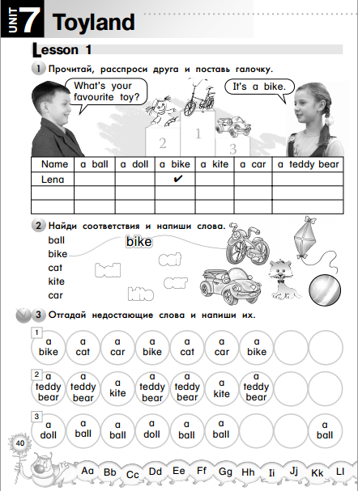
Метод чтения целым словом

Slide 7




Обучение технике чтения
NEW

Slide 8
Чтение целым словом
“Flashing card” (для развития скорости чтения и быстроты реакции учащихся на печатное слово)
“Memory” / “Pairs” (развитие скорости чтения целым словом, собирают пары: картинка - слово)
“Whispers” (карточки со словами и с картинками, один вытаскивает карточку со словом, читает его, шепчет другому. Последний должен показать картинку со словом)
“Pass the ball” (Передавать мяч по кругу, после чего выбирают карточку и читают слово, остальные показывают картинку с этим словом)

Slide 9

Метод звуко-буквенных соответствий

Slide 10
Пособие состоит из 35 уроков, каждый из которых посвящен определенным буквам (буквосочетаниям) и звукам.
Последовательность уроков тщательно подбиралась, чтобы максимально эффективно и быстро научиться читать, а между делом запомнить весь английский алфавит и все 44 английских звука, а также знаки транскрипции этих звуков.

Slide 11
В каждом уроке последовательность действий одинакова:
1) представить изучаемые буквы (буквосочетания) — как они называются, то есть звучат в алфавите;
2) разобрать и отработать звуки (можно использовать представленное здесь описание звуков). Звуки можно прослушать на этом сайте, нажав на значок транскрипции: http://www.teachingenglish.org.uk/article/ phonemic-chart
3) разобрать изучаемые в уроке слова по схеме буква — звук, например: „Буква А [eı] в закрытом слоге говорит [æ]“ или „When we see this letter (the letter A) we say [æ]“ и другие фразы;
4) каждое слово таким образом разбирается по буквам и звукам, произносится сначала отдельными звуками, а потом целиком. Прослушать слова можно в любом озвученном словаре, например: http://dictionary.cambridge.org
5) для более быстрого запоминания названий букв, слово можно произнести также и по буквам (spelling);
6) учимся писать новые буквы, заглавные и строчные. Знаки транскрипции учиться писать не нужно, учимся их только читать;
7) выполняем задания к уроку, отрабатываем примеры на чтение незнакомых слов;
8) начиная новый урок, повторяем пройденные уроки, прочитывая задания на чтение.

Slide 12
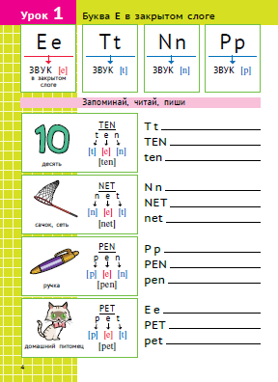
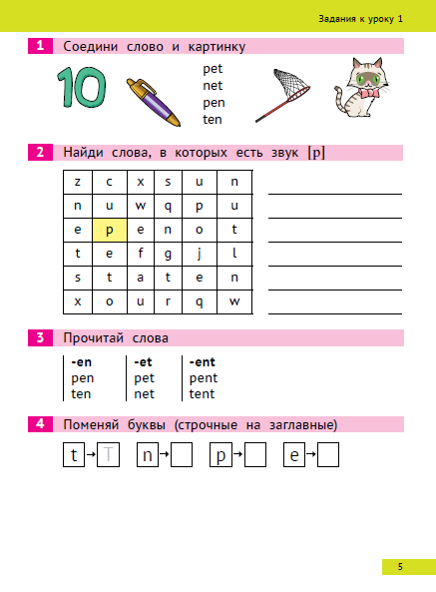
«Тренажер по чтению. Буквы и звуки». Е. Русинова

Slide 13
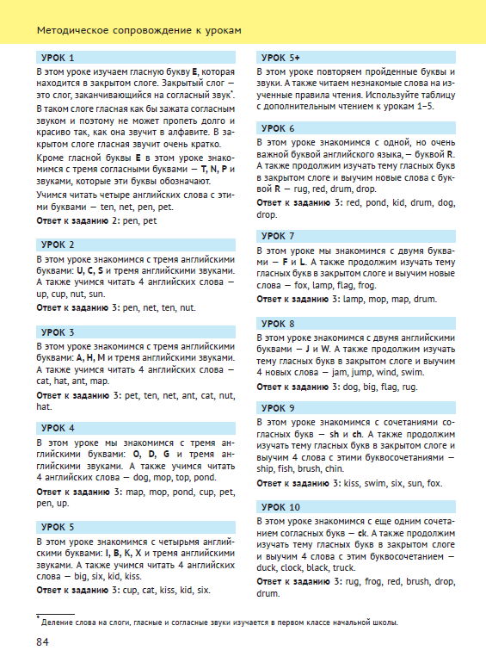
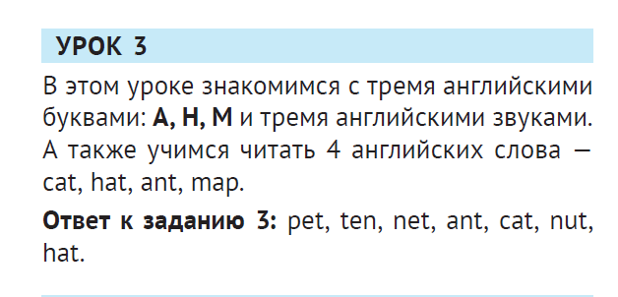

Slide 14
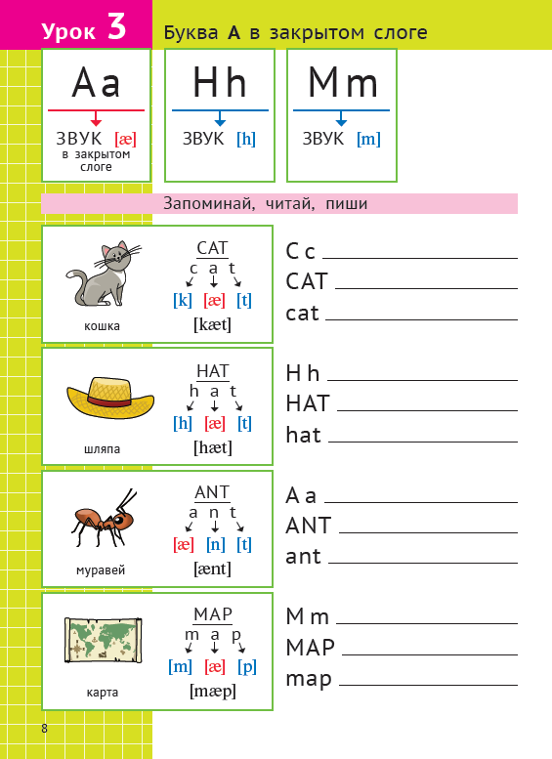

Slide 15
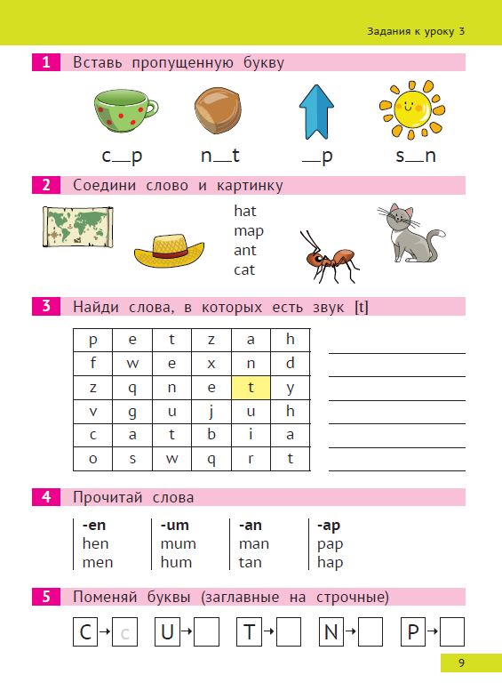

Slide 16
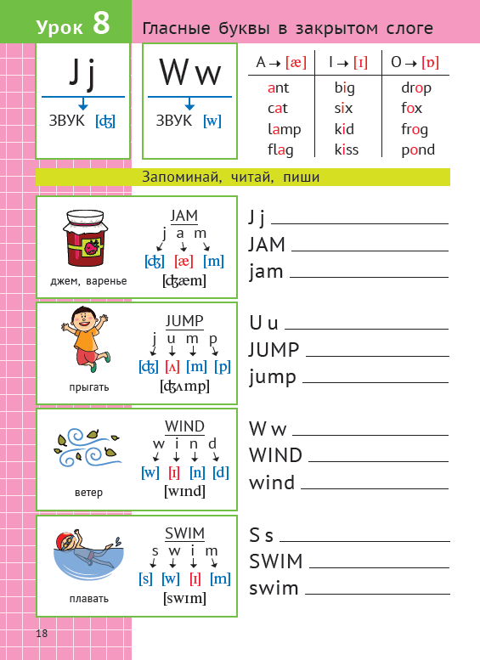
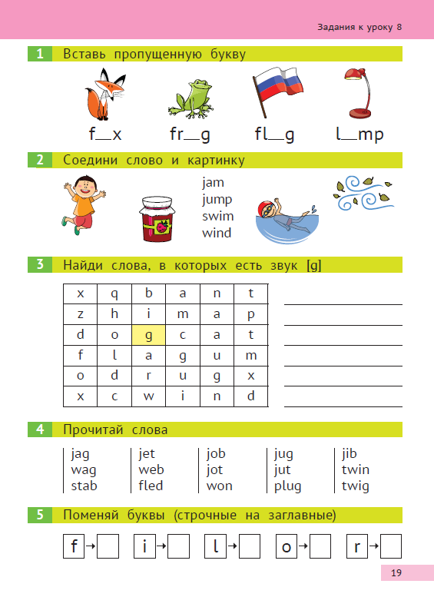
Яркое оформление, понятные иллюстрации

Slide 17
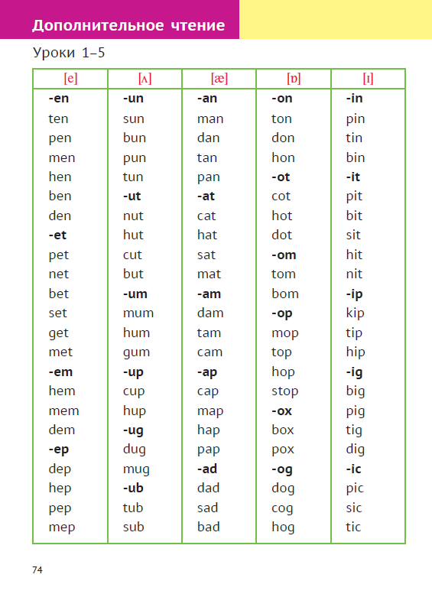
Дополнительные списки слов
для чтения

Slide 18
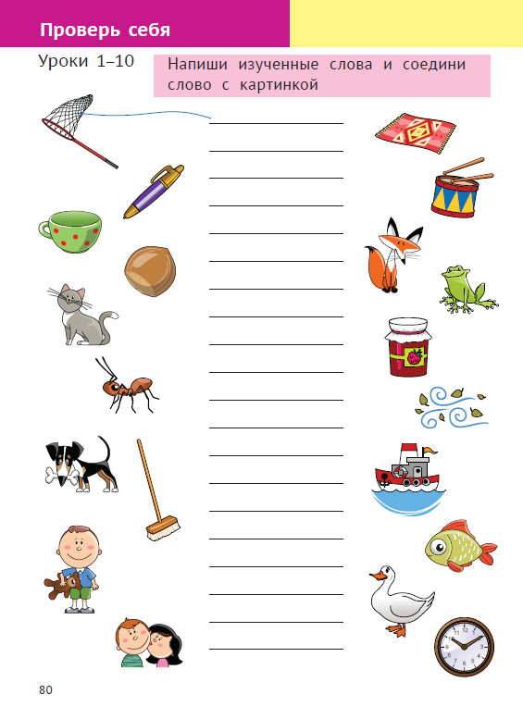
Словарные диктанты
с картинками

Slide 19
НОВИНКА!
Пособие предназначено для обучения чтению различных предложений – утвердительных, отрицательных, вопросительных, восклицательных.
В конце пособия представлен фонетический разбор слов, используемых в курсе, англо-русский словарик, краткий справочник по фонетике.
Пособие может использоваться как отдельный курс или в дополнение к любому учебнику для учащихся начальной школы.

Slide 20
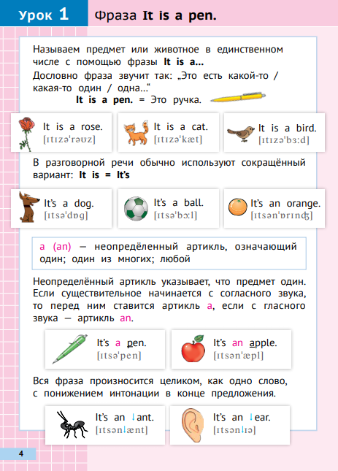
NEW

Slide 21
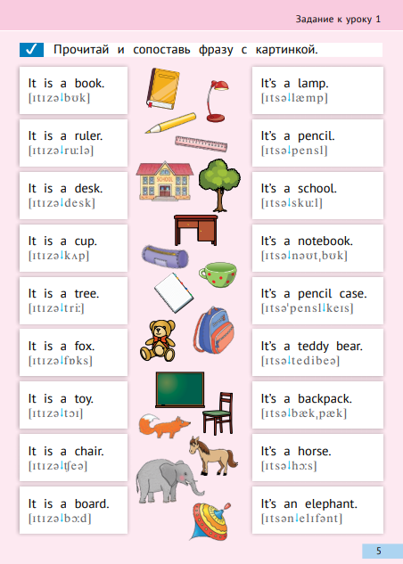
NEW

Slide 22
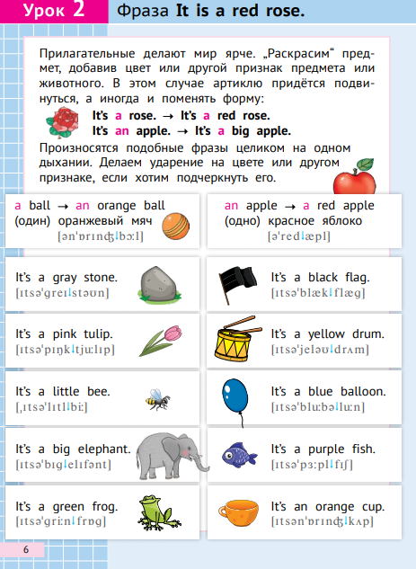
NEW

Slide 23
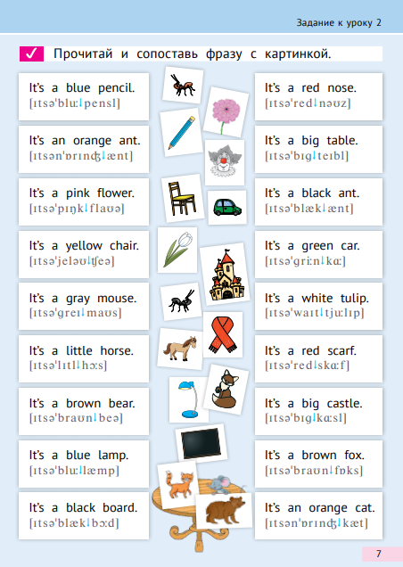
NEW

Slide 24
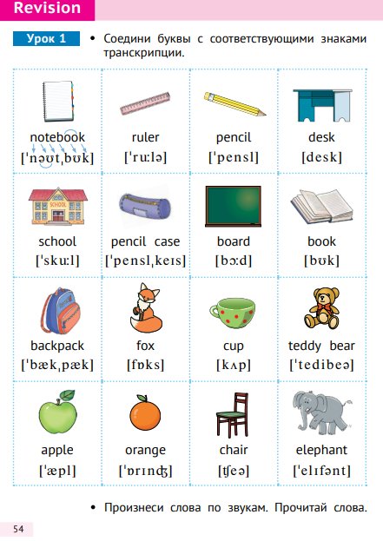
NEW

Slide 25
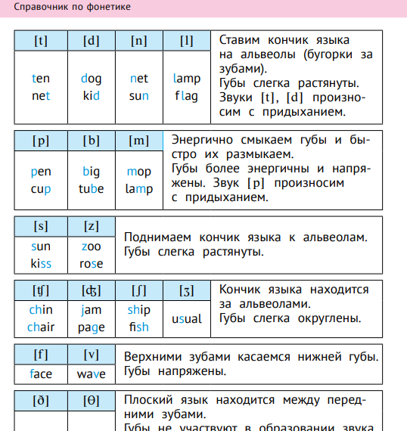
NEW

Slide 27
Учебное пособие предназначено для учеников начальной школы и может использоваться в дополнение к любому учебнику или как отдельное, самостоятельное пособие.
В книге используется подтвердившая свою эффективность авторская система обучения чтению. В пособии подробно объясняются правила чтения, дается информация о странах изучаемого языка, включены упражнения, помогающие запомнить новые слова и расширить словарный запас учеников. Аудиоприложение содержит образцы чтения, задания для самопроверки и несколько песен для изучения английского алфавита и правил чтения.
Аудиоприложение к пособию можно скачать, пройдя по ссылке с обложки книги или сканировав QR-код мобильным устройством.

Slide 28
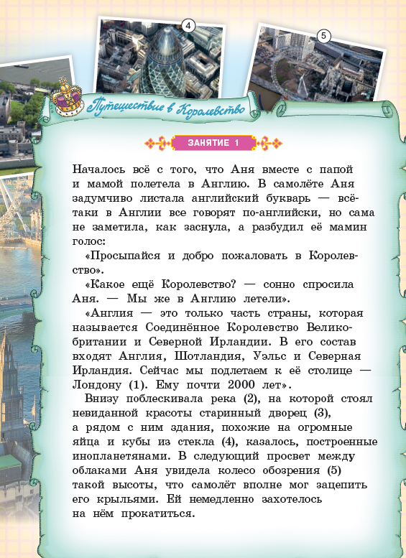

Slide 29
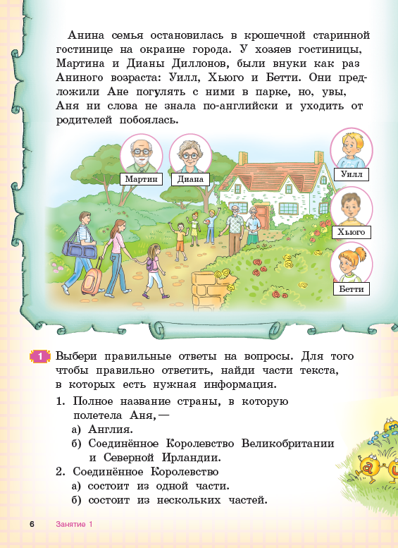
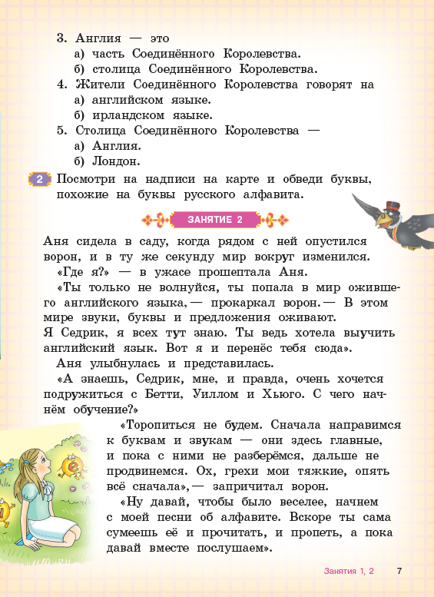

Slide 30
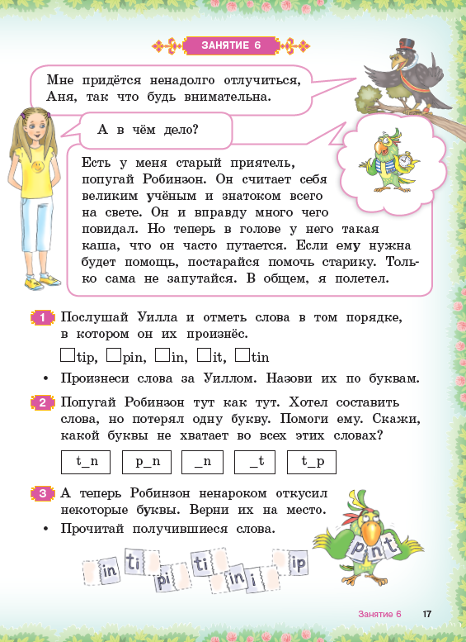

Slide 31
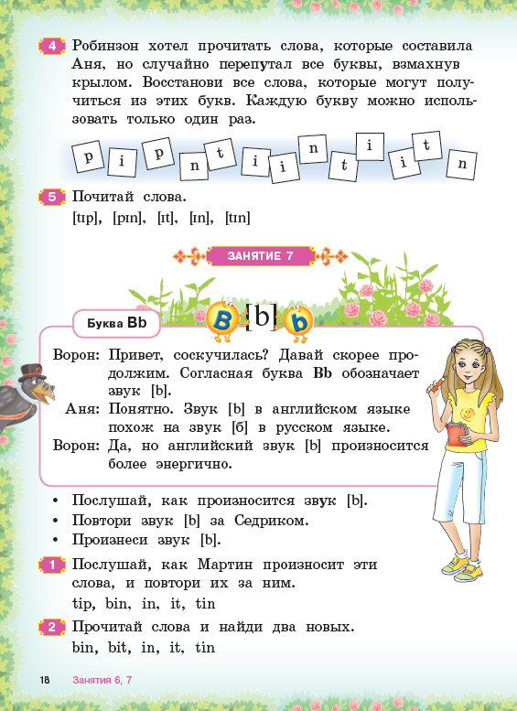

Slide 32
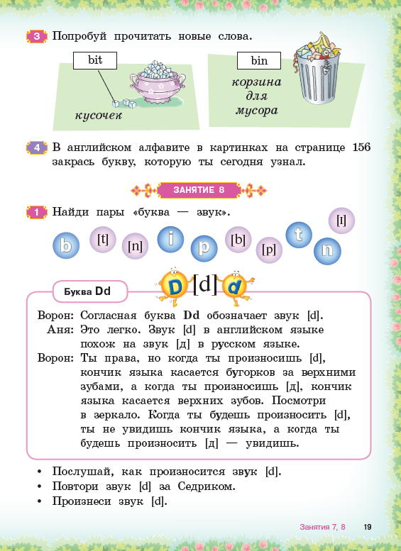

Slide 33
«Как читать на «пять»
(авторы Е.В. Журавлева, Д.М. Тимушева)
Пособие для обучения чтению;
Удобная система упражнений;
Объяснение правил, отработка + письменные упражнения.

Slide 34
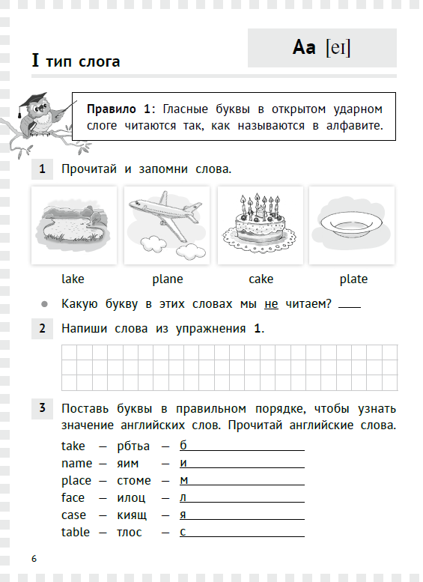
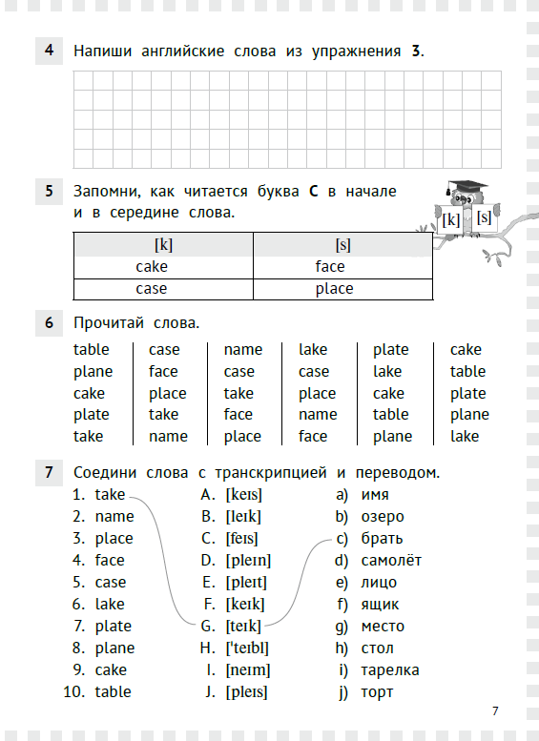

Slide 35
Виды чтения
Огромное количество информации, заключенное в текстах, предназначенных для чтения, пробуждает к выработке гибкого подхода к чтению, т.е. к развитию способности извлекать информацию с разной степенью глубины и полноты в зависимости от коммуникативной задачи.
«…читая статью в «Лансет» я пробежал глазами первый параграф, в котором говорилось о предшествующей работе, не относящейся к интересующему меня вопросу, бегло прочитал следующую часть, чтобы иметь представление о цели, характере настоящего эксперимента, прочитал и описание эксперимента, изучил результаты и выводы»
(Майкл Уэст, английский методист)

Slide 36
Виды чтения
(Рогова Г.В., Фоломкина С.К.)
Изучающее
Просмотровое
Поисковое
Изучающее
Ознакомительное
Просмотровое
Поисковое

Slide 37



Обучение разным видам чтения

Slide 38
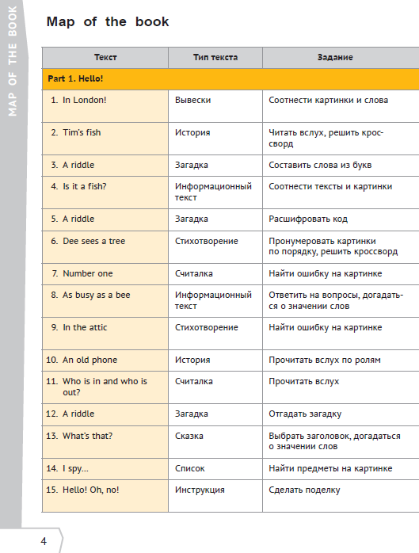
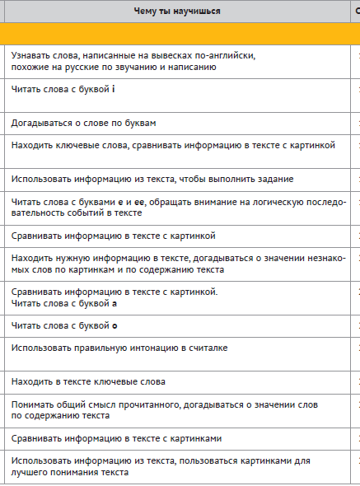

Slide 39
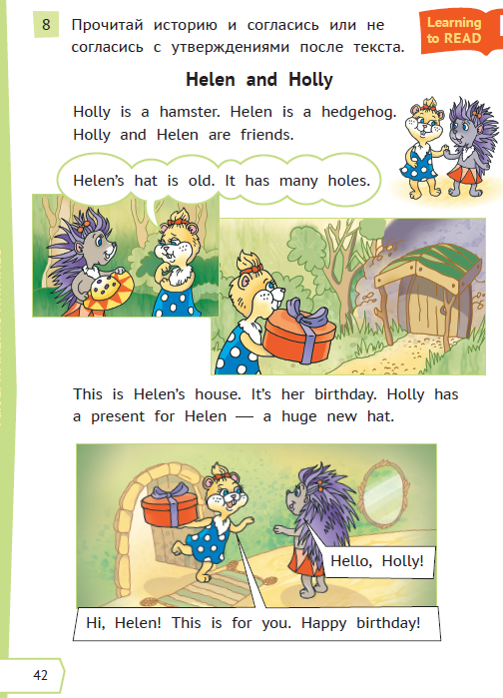
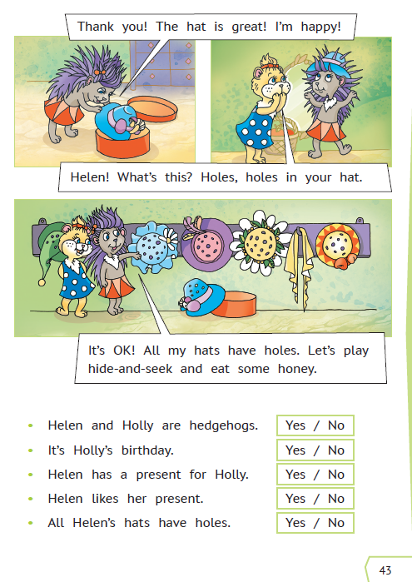
Просмотровое чтение
Поисковое чтение

Slide 40
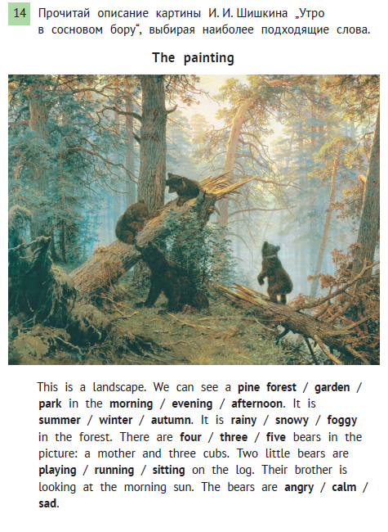
Поисковое чтение

Slide 41
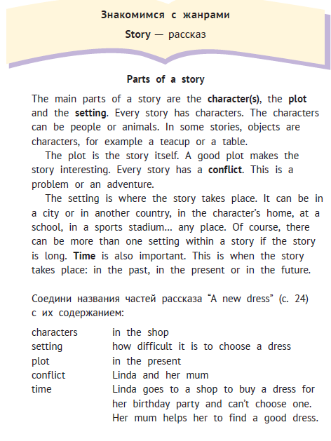

Slide 42
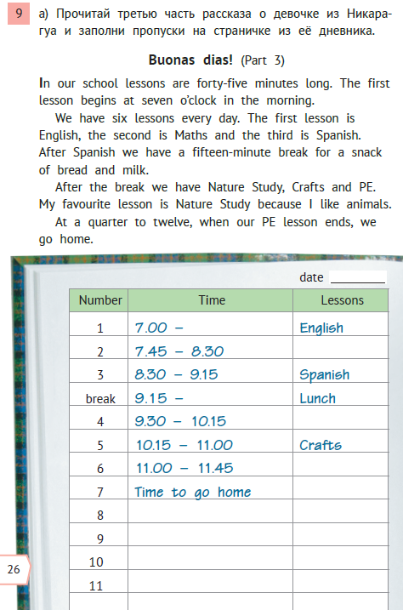
Поисковое чтение
Нелинейный текст

Slide 43
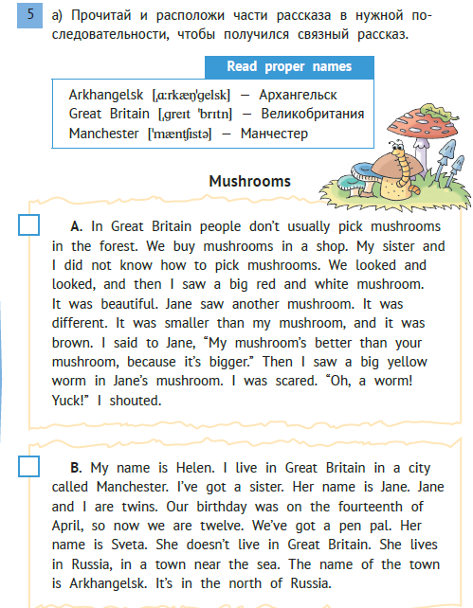
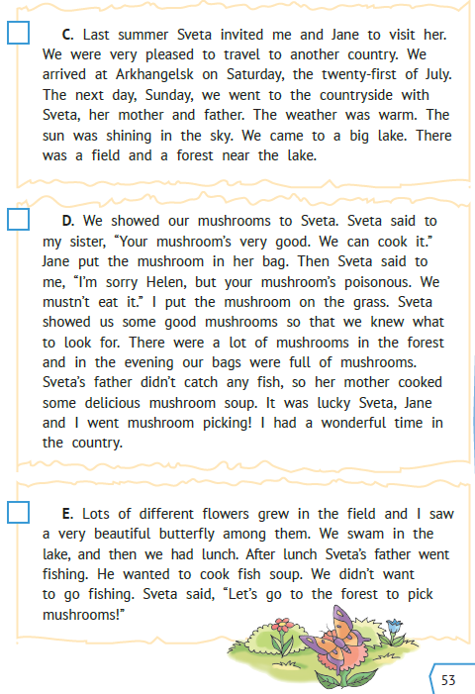
Изучающее чтение

Slide 44

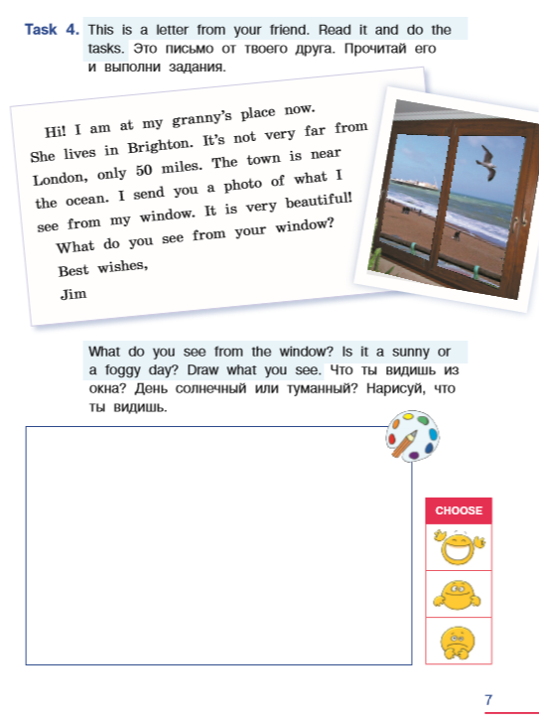
Просмотровое чтение
Поисковое чтение

Slide 45
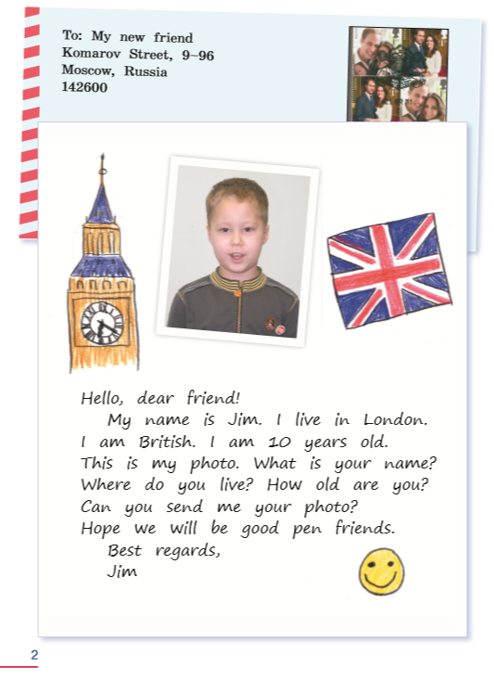
Просмотровое чтение
Эпистолярный жанр

Slide 46
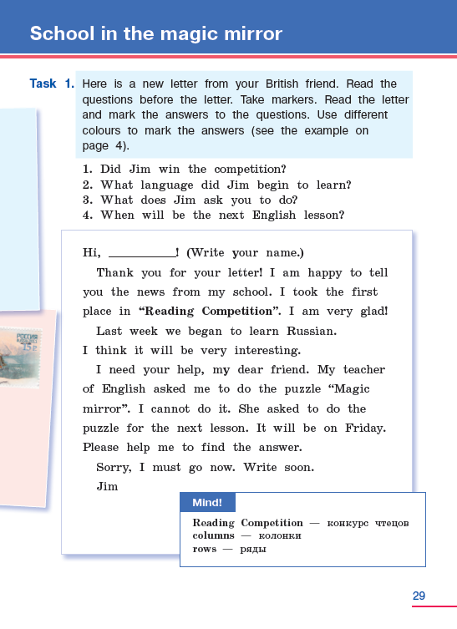
Изучающее чтение
Поисковое чтение
Эпистолярный жанр

Slide 47
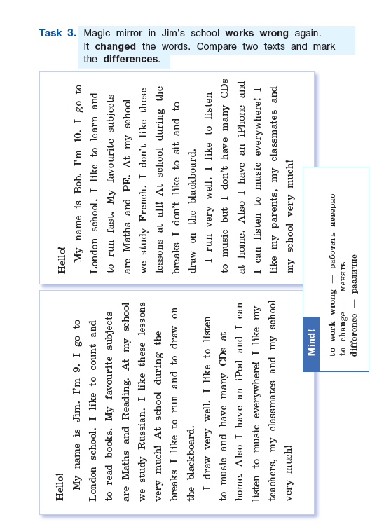
Поисковое чтение

Slide 48
Тексты в обучении
1. Учитель – носитель информации. По ФГОС мы учим учиться. Учащийся должен осваивать текст самостоятельно (под руководством учителя).
2. При выборе текста следует руководствоваться не интеллектуальными способностями учащихся, а их индивидуальными особенностями восприятия и переработки информации (например, для аудиалов – использовать тексты песен; для визуалов – использовать тексты с иллюстрациями / графиками / таблицами / схемами и др.; для кинестетиков – использовать тексты с выходом в продукт, проектные работы с результатом работы в виде презентаций / плакатов / газет и др.)

Slide 49

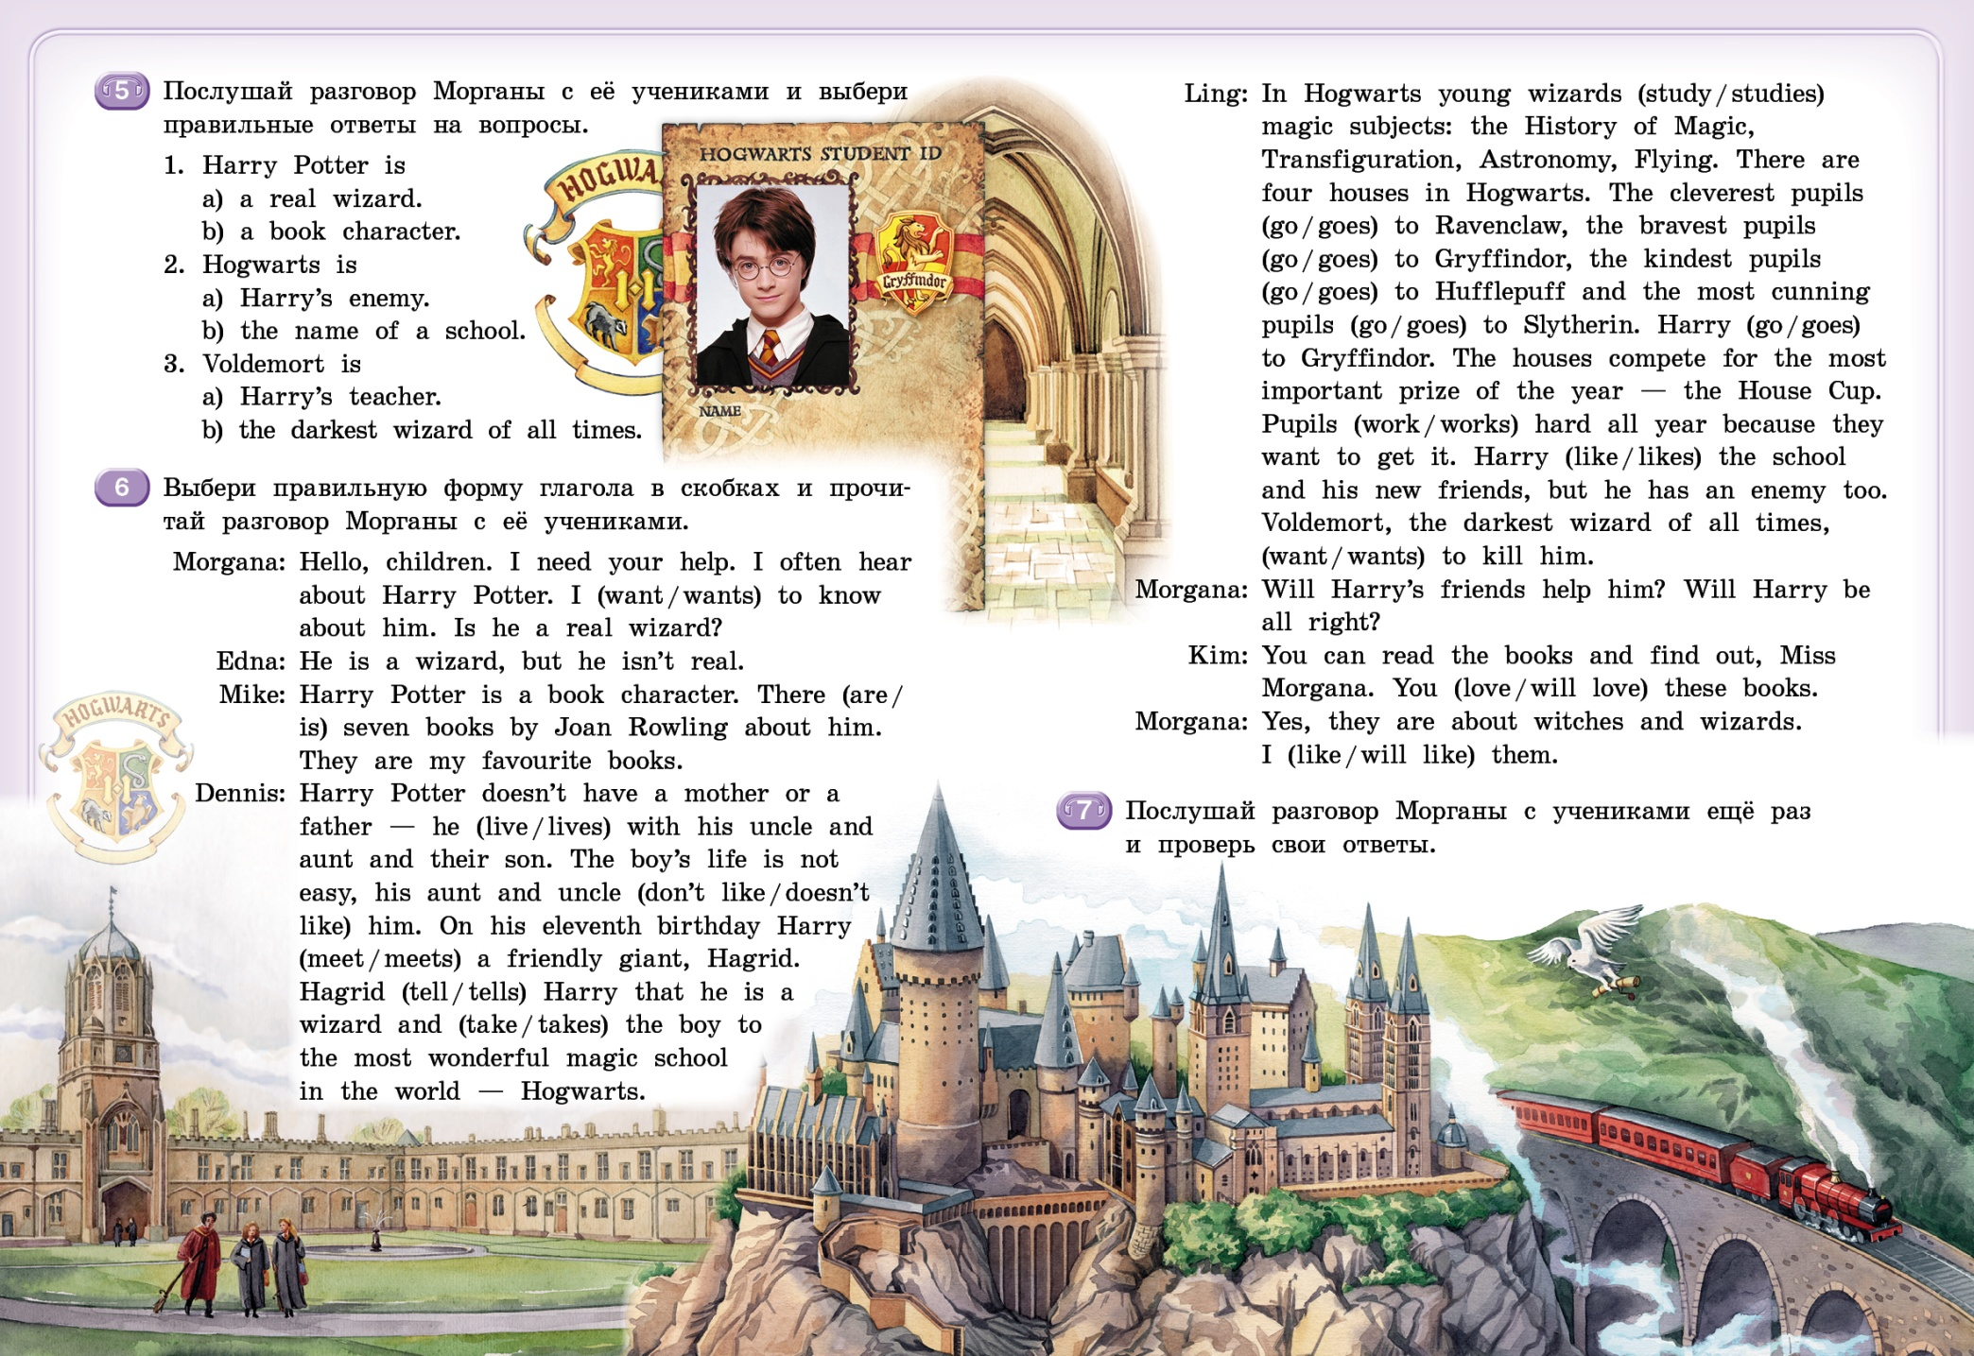

Slide 50

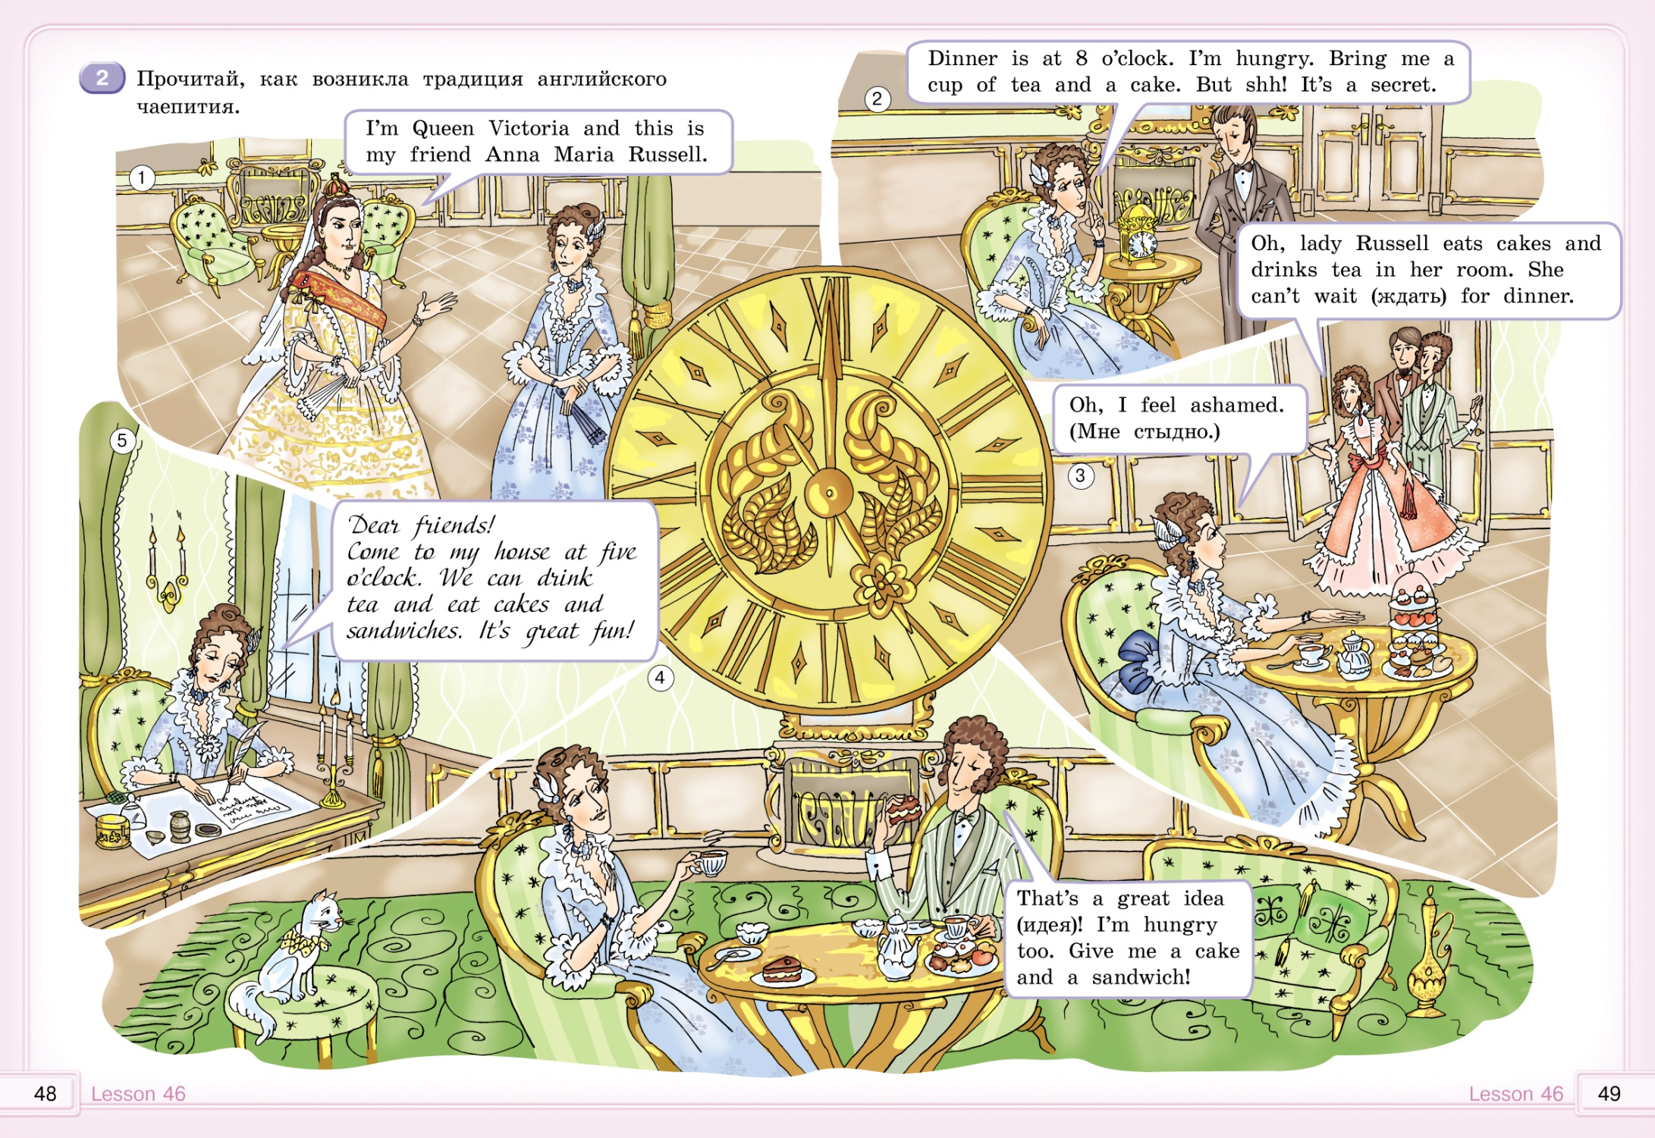
Notes:
расширение общего лингвистического кругозора младшего школьника;
развитие познавательной, эмоциональной и волевой сфер младшего школьника; формирование мотивации к изучению иностранного языка;

Slide 51
Тексты в обучении
3. Учащимся нужно сталкиваться и с аутентичными текстами.
4. Необходима связь обучения с начальной школе и продолжением обучения в основной и старшей школе.
5. Полезно использование нетрадиционных текстов (например, музыка, видео). Данные анализа ученых в этой области показали, что продуктивность работы с нетрадиционным текстом высока за счет интереса к новому формату.

Slide 53
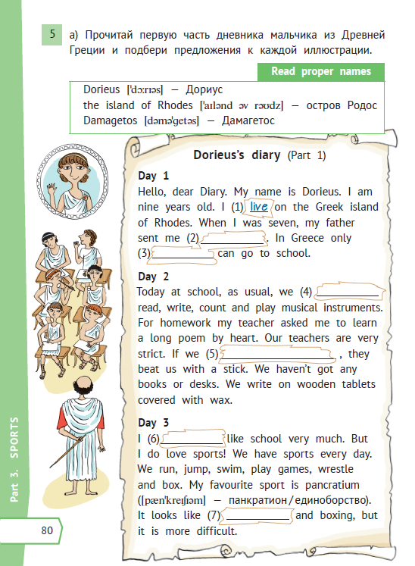
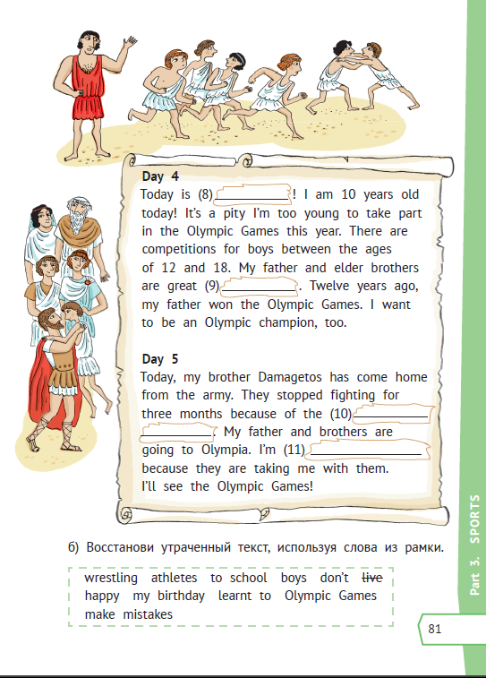

Slide 54
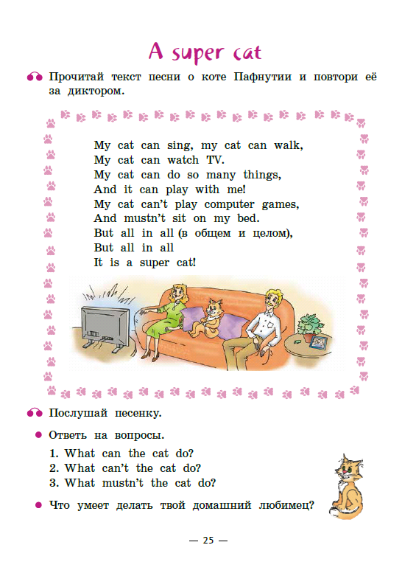


Slide 55

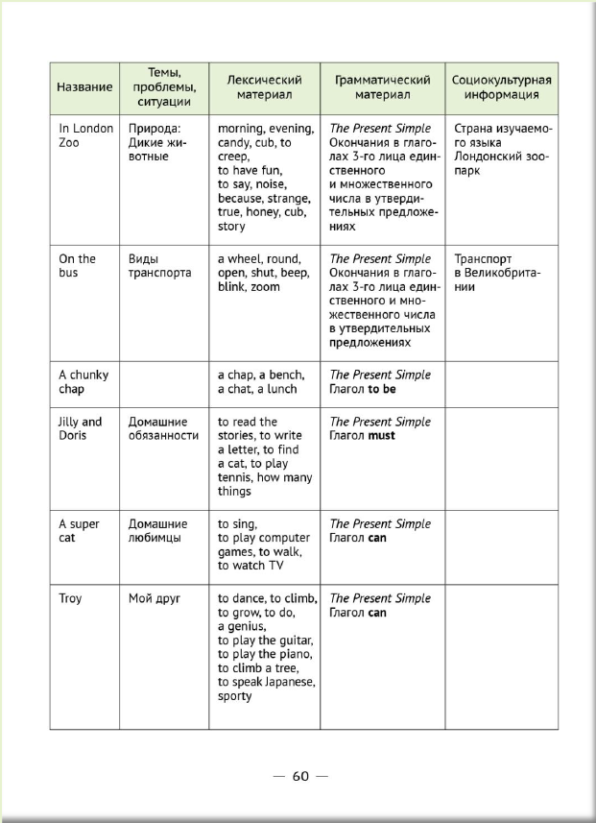
Песни и стихи
Аудиоприложения к книгам:
http://audio.neteducom.com/books/16/
http://audio.neteducom.com/books/17/

Slide 56
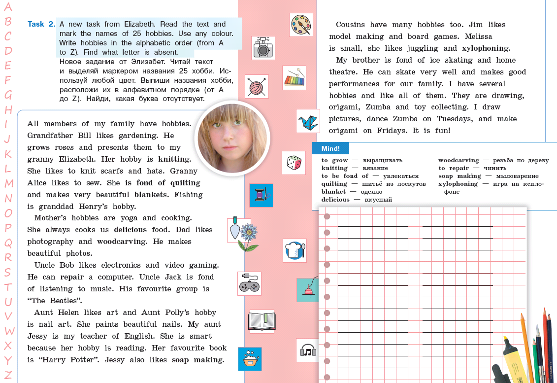


Slide 57
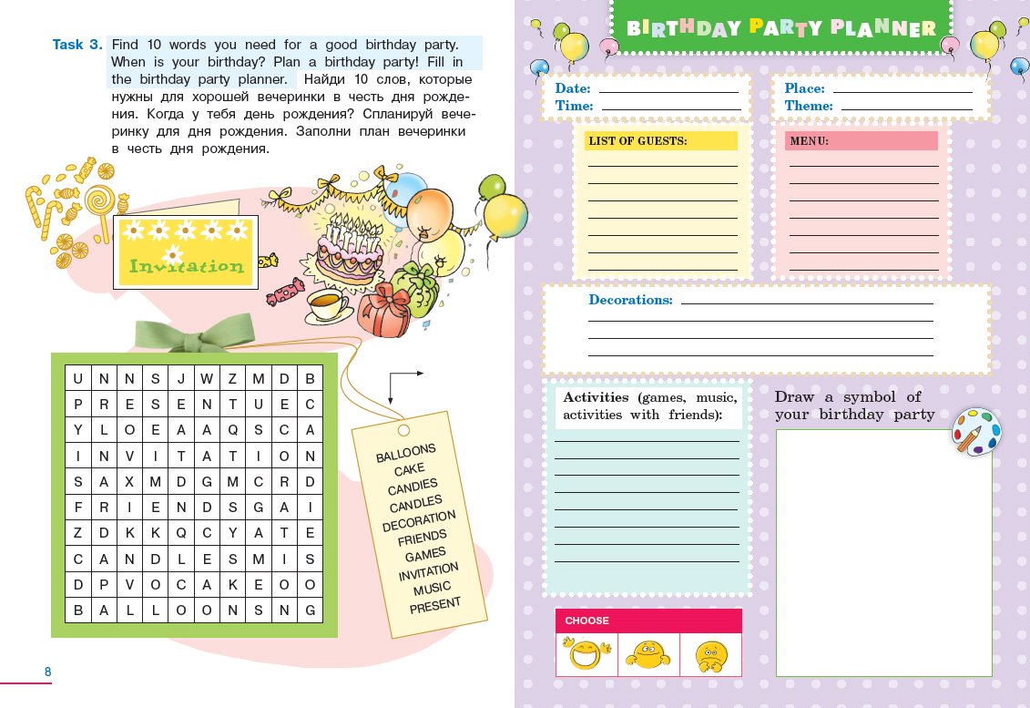

Slide 58
Тексты в обучении
6. Нужно разделять понятия ребенок, который не читает и ребенок, который не любит учиться (ходить на уроки). Первый случай – это проблема, второй случай – не проблема, т.к. этот факт может быть связан со школьной системой, но при этом не влиять на привязанность к чтению.
7. При разработке программ по чтению нужно учитывать и то, как к чтению относятся семья ученика. При формировании любви к чтению необходимо работать слаженно с родителями.

Slide 59
Проекты как способы приобщения к чтению
Проекты призывают искать информацию, читать.
Интересные темы проектов – интересные тексты. Интересные тексты – приобщение к чтению.
Например, инсценирование книги, конкурс иллюстраций к книге, сценарии ролика к прочитанной книге, буктрейлер книги и др.

Slide 60
6 стратегий для увлекательного чтения
Обсуждайте прочитанное
Разыгрывайте читаемое по ролям
Работайте с карточками
Выполняйте интересные проекты по читаемому или прочитанному
Читайте интересные тексты, используйте необычные форматы текстов.

Slide 61
Итоги
Большое разнообразие пособий для чтения позволяет выбрать необходимый вам подход к обучению чтению (обучать технике чтения (звуко-буквенный метод, чтение целым словом) / чтению текстов разных стилей и жанров / разным видам чтения).
Специализированные пособия («Как научиться читать по-английски» и «Английский язык. Тренажер по чтению. Буквы и звуки») предназначены как для обучения чтению «с нуля», так и для устранения проблем с чтением у тех, кто уже учил алфавит, звуки и правила чтения.

Slide 62



www.titul.ru
https://www.englishteachers.ru/forum/
Интернет-магазин «Титул»
https://www.englishteachers.ru/shop
«ТИТУЛ» в социальных сетях
ВКонтакте - http://vk.com/titulpublishers
Facebook - https://www.facebook.com/titulpublishers
Instagram - @titulpublishers
#издательствотитул
#titulpublishers

Slide 63


